Slide 1
Фінансування
Було
В кінці звітного року
На сьогоднішній день кредиторська заборгованість повністю погашена, а фінансування здійснюється вчасно та в повному обсязі.
У бюджеті на 2015 рік вперше за останні роки передбачені кошти на придбання обладнання та предметів довгострокового користування на загальну суму 4 274,0 тис. грн., в т.ч. на придбання книжкової продукції для поповнення бібліотечного фонду – 1 430,0 тис. грн.
Також були знайдені необхідні кошти для забезпечення навчання у муніципальних мистецьких закладах культури 41 студенту з тимчасово окупованих територій
Станом на 01.06.2014 року роками накопичена кредиторська заборгованість закладів культури складала 20 013,66 тис. грн.
В процесі
Майбутнє
Розробляються проекти щодо ефективного та раціонального розподілу коштів в галузі культури.
При формування бюджету на розвиток галузі культури на майбутні періоди міська влада докладатиме максимум зусиль для збереження, відродження, розвитку та популяризації культури в столиці, а також забезпечення належного функціонування мистецьких та освітніх закладів.

Slide 2
Активізація концертної діяльності
Було
В кінці звітного року
Роки
2011
2012
2013
2014
Кількість концертів муніципальних колективів
269
333
298
270
Започатковано проект щодо звітування муніципальних колективів перед громадою м. Києва під час державних та міських свят. Це дає можливість киянам ознайомитися з колективами та їх творчим потенціалом, а колективи стимулюють до творчого розвитку.
Започатковано проект щодо проведення муніципальними концертними колективами благодійних концертів на підтримку та розвиток Київської малої опери (один раз на квартал). За виручені кошти були придбані стільці для концертної зали та частково відремонтовані фойє.
Вперше було забезпечено доступ до культурного продукту в «неочікуваних місцях»:
Новорічний концерт Київського академічного духового оркестру в терміналі D аеропорту «Бориспіль» та інші
Тільки за 5 місяців 2015 року муніципальні концертні колективи вже дали 201 концерт. До кінця року кількість концертів збільшиться удвічі.
В процесі
Майбутнє
В короткостроковій перспективі будуть реалізовані проекти, які дозволять якомога більшій кількості киян долучитися до культурно-мистецьких продуктів. Будуть створюватись умови як для реалізації творчого потенціалу муніципальних митців так і широкої участі київської громади в культурному житті столиці.
Разом ми зможемо більше!
Започатковано проект щодо проведення муніципальними концертними колективами благодійних концертів на підтримку та розвиток Київської малої опери (один раз на квартал). За виручені кошти були придбані стільці для концертної зали та частково відремонтовані фойє. Проводяться відповідні заходи щодо проведення благодійного концерту пам'яті легендарної співачки Євгенії Семенівни Мірошниченко.

Slide 3
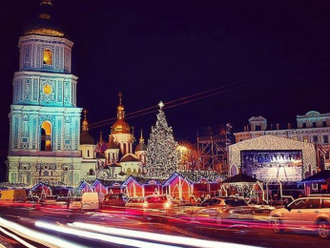
Соціальне партнерство
Було
В кінці звітного року
Проведення загальноміських культурних заходів раніше відбувалося виключно коштами місцевого бюджету.
Так, в 2013 році було проведено 85 заходів на які з бюджету міста Києва було виділено15 912,1 тис. грн.
Вже в 2014 році за рахунок бюджету м. Києва було проведено 23 заходи на суму 1 575,1 тис. грн., а за 5 місяців 2015 – 15 заходів на загальну суму 1 029,3 тис. грн. За 5 місяців поточного року було проведено 15 заходів на загальну суму 1 029,3 тис. грн., що значно менше витрат попередніх періодів.
Водночас значно збільшилась кількість заходів проведення яких ґрунтується на партнерських засадах. Столична влада надає організаційно-інформаційну, а фінансові питання вирішуються представниками бізнесу. З червня 2014 року таким чином було проведено близько 40 заходів. Серед них:
Новорічно-різдвяні заходи, Фестиваль писанок та святкування Дня Києва 2015року на Софійській площі разом с ГО «Столичні ініціативи» та «Країна мрій» та інші.
В процесі
Майбутнє
Обговорення та планування на партнерських засадах з представниками бізнесу та меценатами міських мистецьких заходів до Дня Незалежності України, Дня визволення України та Києва від німецько-фашистських загарбників, Новорічних та Різдвяних свят.
Залучення представників бізнесу до культурного життя столиці. Збільшення кількості заходів з залученням бізнесу на партнерських засадах.

Slide 4
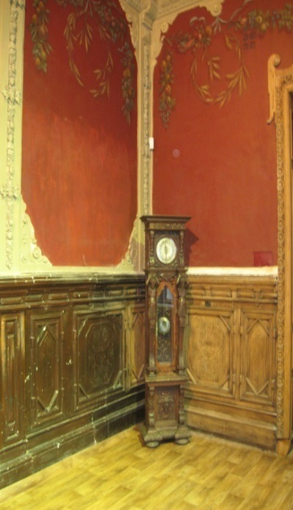
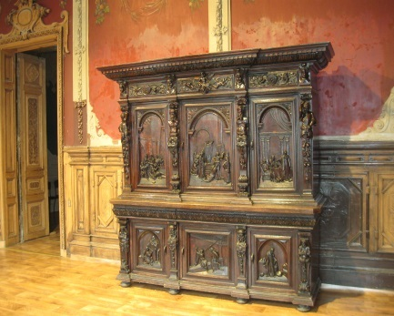
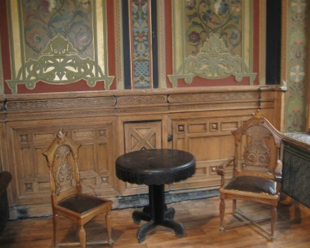
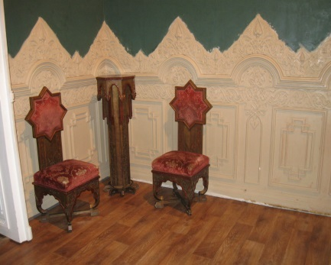
«Шоколадний будинок»
Було
В кінці звітного року
Мистецький центр «Шоколадний будинок» побудований в 1901 році архітектором В.М. Николаєвим.
Майже 40 років тому за різних обставин унікальні аутентичні меблі розійшлися по різним закладам столиці.
З ініціативи та завдяки зусиллям керівництва міста до Шоколадного будинку повернулася значна частина аутентичних меблів.
Процес їх реставрації вже розпочався.
В процесі
Майбутнє
До кінця року у залах Шоколадного будинку планується створити експозицію скульптури і декоративно-прикладного мистецтва (посуд, предмети інтер’єру тощо).
Опрацьовується можливість організації довготривалих монографічних виставок скульптури і декоративно-прикладного мистецтва з приватних колекцій у декількох залах особняка, а також експозиція паркової скульптури у дворі музею.

Slide 5
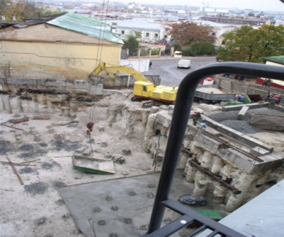
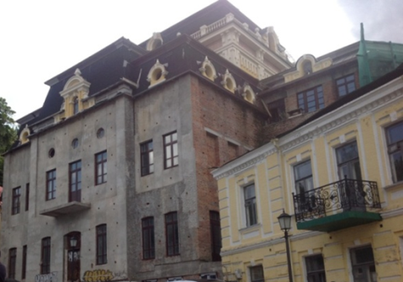
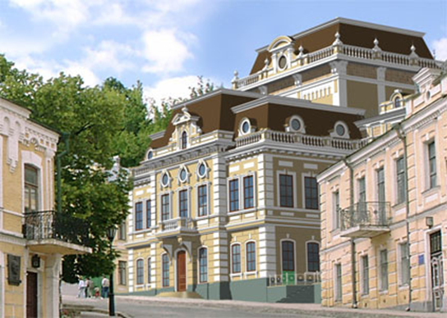
ТЕАТР НА ПОДОЛІ (Київський академічний драматичний театр)
Було
В кінці звітного року
Будівництво Театру на Подолі розпочалося у 1992 році.
В 2006 році будівництво припинилося повністю і не зрушило з місця до сьогодні.
В результаті безпрецедентної роботи з пошуку позабюджетних джерел фінансування знайдено мецената ДП «Кондитерська корпорація «Рошен», який на благодійній основі завершить реконструкцію будівель Театру на Подолі. Орієнтовна вартість робіт 150 млн. грн.
В процесі
Майбутнє
Роботи з реконструкції будівель Театру на Подолі вже розпочалися.
Після 23 років марних сподівань планується, що Театр на Подолі святкуватиме новосілля у 2016 році.

